Slide 1
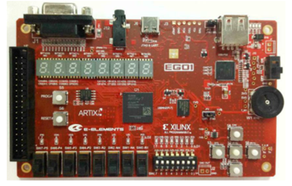
秒显示
周期
显示
分钟
显示
电位器（亮度控制）
周期控制（分钟）
复位
周期控制（秒）
自定义番茄钟周期
开关
番茄钟开关
暂停
按键
自定义
周期清零

